Slide 1
Webinar: T+1
Migración al ciclo de liquidación al T+1
Sub Comité de Trabajo
Compensación y Liquidación
17 Entidades / 13 Países (FIAB/ACSDA)
05, diciembre 2023

Slide 2
Objetivos del subgrupo de Compensación y Liquidación
  Seguimiento a los avances del proyecto a cargo de EEUU y Canadá
  Identificar los posibles impactos las entidades miembros de FIAB y ACSDA ante el cambio en la fecha de liquidación al T+1 (operativos, procesos, normativos, TI)
  Seguimiento a nivel de miembros: Encuesta

Slide 3
Principales Conclusiones
Solo 4 entidades migran a liquidación en T+1 en la misma fecha que EEUU y CANADA
Por qué migrar a T+1:
  Alineamiento a estándares internacionales
  Alta dependencia o relación con el mercado de EEUU
Por qué no migrar a T+1:
  Poco impacto del mercado por el cambio de EEUU
  Focalización de esfuerzos en proyectos relevantes
  Cambios en procesos relevantes que implican una gestión del cambio con principales stakeholders más allá de Mayo 2024.

Slide 4
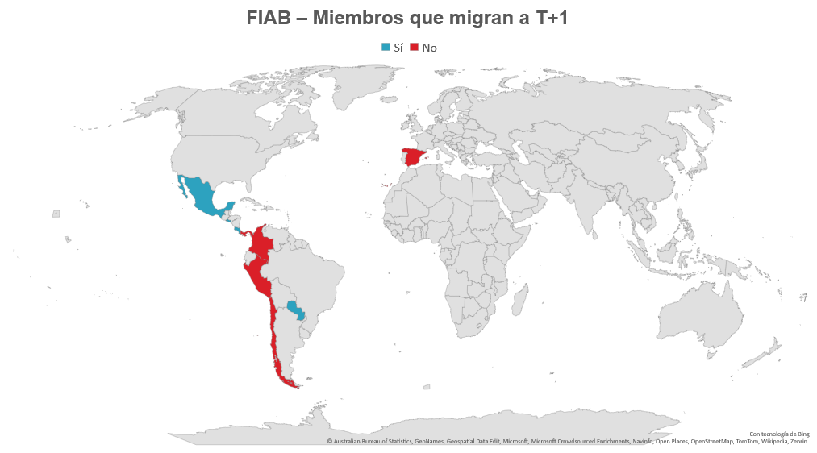
Encuesta
México
Costa Rica
Salvador
Paraguay

Slide 5
Webinar: T+1
Migración al ciclo de liquidación al T+1
Sub Comité de Trabajo
Compensación y Liquidación
17 Entidades / 13 Países (FIAB/ACSDA)
05, diciembre 2023

